Slide 1

第8章第2节第2节

Slide 2
第8章第2节：并行接口
教学重点
8255A的工作方式和编程
8255A的应用
简易键盘的扫描程序
LED数码管的多位显示

Slide 3
第8章第2节：并行数据传输方式
以计算机的字长，通常是8位、16位或32位为传输单位，一次传送一个字长的数据
适合于外部设备与微机之间进行近距离、大量和快速的信息交换
  例如：微机与并行接口打印机、磁盘驱动器
微机系统中最基本的信息交换方法
  例如：系统板上各部件之间，接口电路板上各部件之间

Slide 4
第8章第2节：8.1 并行接口电路8255A
具有多种功能的可编程并行接口电路芯片
  最基本的接口电路：三态缓冲器和锁存器
  与CPU间、与外设间的接口电路：状态寄存器和控制寄存器
  还有端口的译码和控制电路、中断控制电路
共24个外设引脚，分3个端口、2组控制
共三种输入输出工作方式

Slide 5
第8章第2节：8.1.1 8255A的内部结构和引脚(*)
A组
端口A
A组
控制
PA₀～PA₇
A组
端口C
上部
数据
总线
缓冲器
内部数据线
PC₄～PC₇
D₀～D₇
B组
端口B
B组
控制
RD
WR
A₀
A₁
CS
RESET
读写
控制
逻辑
PB₀～PB₇
B组
端口C
下部
内部控制线
PC₀～PC₃

Slide 6
第8章第2节：1.外设数据端口
端口A：PA0 ~ PA7
  A组，支持工作方式0、1、2
端口B：PB0 ~ PB7
  B组，支持工作方式0、1
端口C：PC0 ~ PC7
  仅支持工作方式0
  A组控制高4位PC4～PC7
  B组控制低4位PC0～PC3
端口A：PA0～PA7
  常作数据端口，功能最强大
端口B：PB0～PB7
  常作数据端口
端口C：PC0～PC7
  可作数据、状态和控制端口
  分两个4位，每位可独立操作
  控制最灵活，最难掌握

Slide 7
第8章第2节：2.与处理器接口
D0 ~ D7数据线
A0 ~ A1地址线
CS片选信号
RD读信号
WR写信号
RESET复位信号
CS A1 A0 | I/O地址 | 读操作RD | 写操作WR
0 0 0 0 0 1 0 1 0 0 1 1 | 60H 61H 62H 63H | 读端口A 读端口B 读端口C 非法 | 写端口A 写端口B 写端口C 写控制字

Slide 8
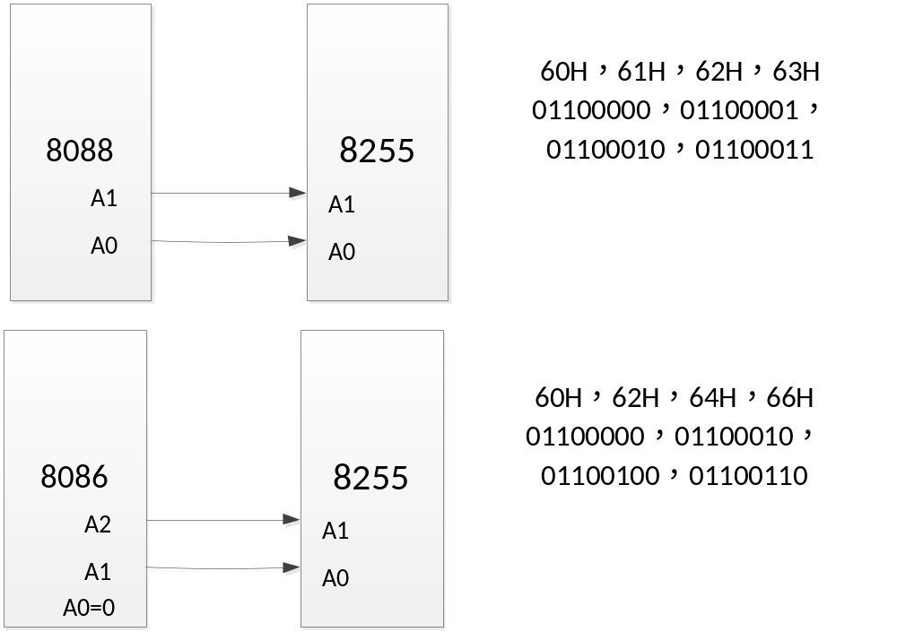

Slide 9
第8章第2节：8.1.2 8255A的工作方式
方式0：基本输入输出方式
  适用于无条件传送和查询方式的接口电路
方式1：选通输入输出方式
  适用于查询和中断方式的接口电路
方式2：双向选通传送方式
  适用于与双向传送数据的外设
  适用于查询和中断方式的接口电路

Slide 10

第8章第2节：方式0输入时序
RD
输入端口
data
CS,A₁,A₀
D₀～D₇
data
请体会这里8255A的数据缓冲作用

Slide 11
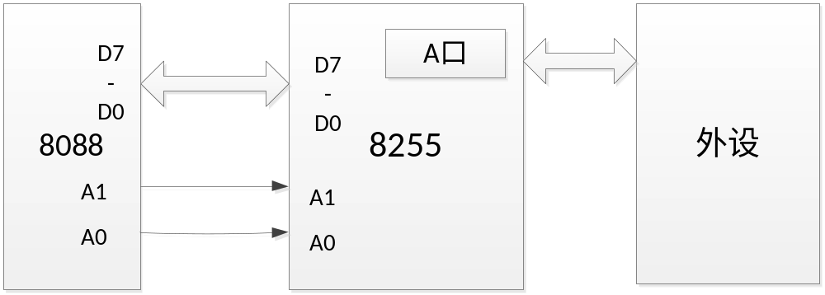

Slide 12
第8章第2节：方式0输出时序
WR
输出端口
data
CS,A₁,A₀
D₀～D₇
data
8255A对CPU通过它输出给外设的数据进行锁存

Slide 13
第8章第2节：方式1输入引脚：A端口(*)
数据选通信号
表示外设已经准备好数据
PA₇~PA₀
INTE_{A}
PC₄
STB_{A}
PC₅
IBF_{A}
输入缓冲器满信号
表示A口已经接收数据
由/STB置位为有效，由
/RD的后沿使其复位为0
PC₃
INTR_{A}
中断允许触发器
中断请求信号
请求CPU接收数据

Slide 14
第8章第2节：方式1输入引脚：B端口
数据选通信号
表示外设已经准备好数据
PB₇~PB₀
INTE_{B}
PC₂
STB_{B}
PC₁
IBF_{B}
方式1需借用端口C用做联络信号
同时还具有中断请求和屏蔽功能
输入缓冲器满信号
表示A口已经接收数据
PC₀
INTR_{B}
中断请求信号
请求CPU接收数据
中断允许触发器

Slide 15
第8章第2节：方式1输入联络信号
STB——选通信号，低电平有效
  由外设提供的输入信号，当其有效时，将输入设备送来的数据锁存至8255A的输入锁存器
IBF——输入缓冲器满信号，高电平有效
  8255A输出的联络信号。当其有效时，表示数据已锁存在输入锁存器
INTR——中断请求信号，高电平有效
  8255A输出的信号，可用于向CPU提出中断请求，要求CPU读取外设数据

Slide 16
第8章第2节：方式1输入时序
STB
IBF
INTR
RD
输入端口
data
D₀～D₇
data
STB和IBF是外设和8255A间的一对应答联络信号，
为的是可靠地输入数据

Slide 17
第8章第2节：方式1中断控制
8255A的中断由中断允许触发器INTE控制
  置位允许中断，复位禁止中断
对INTE的操作通过写入端口C的对应位实现，INTE触发器对应端口C的位是作应答联络信号的输入信号的那一位，只要对那一位置位/复位就可以控制INTE触发器
选通输入方式下
  端口A的INTEA对应PC4
  端口B的INTEB对应PC2

Slide 18
第8章第2节：方式1输出引脚：A端口
外设响应信号
表示外设已经接收到数据
PA₇~PA₀
INTE_{A}
PC₆
ACK_{A}
PC₇
OBF_{A}
输出缓冲器满信号
表示CPU已经输出了数据
由/WR的上升沿置为有效
PC₃
INTR_{A}
中断请求信号，
请求CPU再次输出数据
中断允许触发器

Slide 19
第8章第2节：方式1输出引脚：B端口
外设响应信号
表示外设已经接收到数据
PB₇~PB₀
INTE_{B}
PC₂
ACK_{B}
PC₁
OBF_{B}
输出缓冲器满信号
表示CPU已经输出了数据
PC₀
INTR_{B}
中断允许触发器
中断请求信号
请求CPU再次输出数据

Slide 20
第8章第2节：方式1输出联络信号
OBF——输出缓冲器满信号，低有效
  8255A输出给外设的一个控制信号，当其有效时，表示CPU已把数据输出给指定的端口，外设可以取走
ACK——响应信号，低有效
  外设的响应信号，指示8255A的端口数据已由外设接受
INTR——中断请求信号，高有效
  当输出设备已接受数据后，8255A输出此信号向CPU提出中断请求，要求CPU继续提供数据
端口A的INTEA对应PC6
端口B的INTEB对应PC2

Slide 21
第8章第2节：方式1输出时序
WR
OBF
INTR
ACK
输出端口
data
D₀～D₇
data
OBF和ACK是外设和8255A间的一对应答联络信号，
为的是可靠地输出数据

Slide 22
第8章第2节：方式2双向方式
方式2将方式1的选通输入输出功能组合成一个双向数据端口，可以发送数据和接收数据
只有端口A可以工作于方式2，需要利用端口C的5个信号线，其作用与方式1相同
方式2的数据输入过程与方式1的输入方式一样
方式2的数据输出过程与方式1的输出方式有一点不同：数据输出时8255A不是在OBF有效时向外设输出数据，而是在外设提供响应信号ACK时才送出数据

Slide 23
第8章第2节：方式2双向引脚
PA₇~PA₀
INTE₁
PC₆
ACK_{A}
PC₇
用PC₆设置INTE₁（输出）
用PC₄设置INTE₂（输入）
输入和输出中断通过
或门输出INTR_{A}信号
OBF_{A}
PC₄
STB_{A}
INTE₂
PC₅
IBF_{A}
PC₃
INTR_{A}

Slide 24



第8章第2节：方式2双向时序
WR
OBF
INTR
ACK
STB
IBF
RD
PA₀～PA₇
data-in
data-out
D₀～D₇
data-out
data-in

Slide 25
第8章第2节：8.1.3 8255A的编程
初始化编程：一个方式控制字
  采用控制I/O地址：A1A0＝11
工作过程中：通过数据端口对外设数据进行读写
  数据读写利用端口A、B和C的I/O地址，A1A0依次等于00、01、10
IBM PC/XT机上，端口A、B、C和控制端口的I/O地址为60H、61H、62H和63H

Slide 26
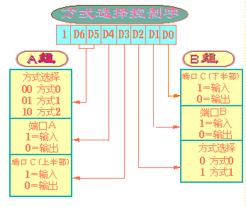
第8章第2节：1.写入方式控制字：控制字格式

Slide 27
第8章第2节：1.写入方式控制字：示例
要求：端口地址：fff8h-fffeh
  A端口：方式1输入
  C端口上半部：输出，C口下半部：输入
  B端口：方式0输出
方式控制字：10110001B或B1H
初始化的程序段：
mov dx,0fffeh ；假设控制端口为FFFEH
mov al,0b1h ；方式控制字
out dx,al ；送到控制端口

Slide 28
第8章第2节：2.读写数据端口
初始化编程后：
  当数据端口作为输入接口时，执行输入IN指令将从输入设备得到外设数据
  当数据端口作为输出接口时，执行输出OUT指令将把CPU的数据送给输出设备
mov dx,0fff8h
in al，dx
mov dx,0fffah
out dx，al

Slide 29
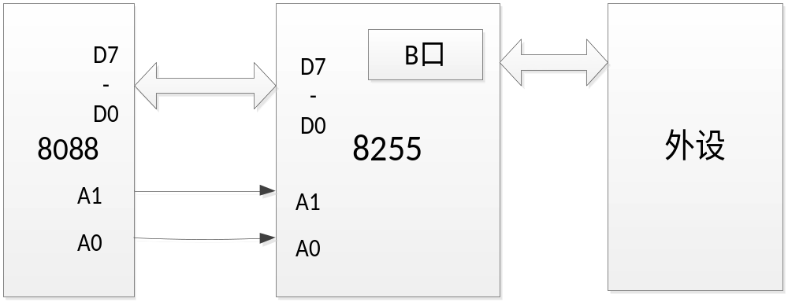
8255A具有锁存输出数据的能力
  对输出方式的端口同样可以输入
  不是读取外设数据
  读取的是上次CPU给外设的数据

Slide 30
第8章第2节：2.读写数据端口：示例
利用8255A的输出锁存能力，可实现按位输出控制
对输出端口B的PB7位置位的程序段：
mov dx,0fffah ；B端口假设为FFFAH
in al,dx ；读出B端口原输出内容
or al,80h ；使PB7＝1
out dx,al ；输出新的内容

Slide 31

第8章第2节：3.读写端口C：归纳1
C端口被分成两个4位端口，两个端口只能以方式0工作，可分别选择输入或输出
在控制上，C端口上半部和A端口编为A组，C端口下半部和B端口编为B组

Slide 32
第8章第2节：3.读写端口C：归纳2
当A和B端口工作在方式1或方式2时，C端口的部分或全部引脚将被征用
其余引脚仍可设定工作在方式0

Slide 33
第8章第2节：3.读写端口C：归纳3
对端口C的数据输出有两种办法
通过端口C的I/O地址：向C端口直接写入字节数据。这一数据被写进C端口的输出锁存器，并从输出引脚输出，但对设置为输入的引脚无效
通过控制端口：向C端口写入位控字，使C端口的某个引脚输出1或0，或置位复位内部的中断允许触发器

Slide 34
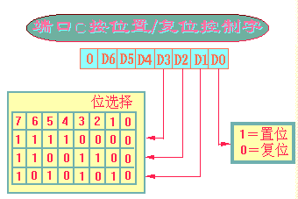
第8章第2节：端口C的位控制字
位控制字写入控制端口
特别便于置位复位内部中断允许触发器INTE

Slide 35
端口地址：fff8h,fffah,fffch,fffeh
用c口输出56H
mov dx,0fffch
mov al,56h
out dx,al
令PC7输出0
mov dx,0fffeh
mov al,0eh; 00001110b
out dx,al

Slide 36
第8章第2节：3. 读写端口C：归纳4
读取的C端口数据有两种情况
未被A和B端口征用的引脚：将从定义为输入的端口读到引脚输入信息；将从定义为输出的端口读到输出锁存器中的信息
被A和B端口征用作为联络线的引脚：将读到反映8255A状态的状态字

Slide 37
第8章第2节：端口C的状态字
A组
B组
D7 | D6 | D5 | D4 | D3 | D2 | D1 | D0
方式1输入
I/O | I/O | IBFA | INTEA | INTRA | INTEB | IBFB | INTRB
方式1输出
OBFA | INTEA | I/O | I/O | INTRA | INTEB | OBFB | INTRB
方式2双向
OBFA | INTE1 | IBFA | INTE2 | INTRA | × | × | ×

Slide 38
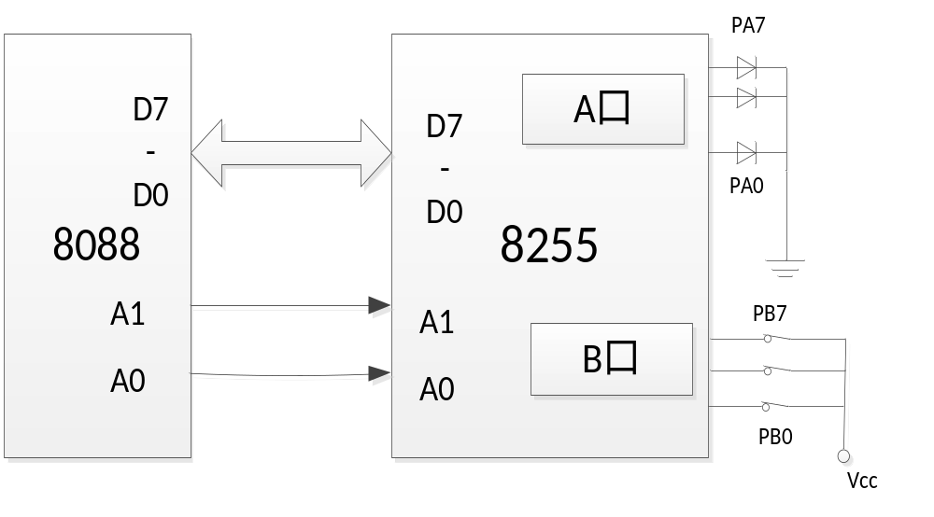
端口地址为60h,61h,62h,63h，利用开关控制灯

Slide 39
MOV AL,82H
OUT 63H,AL
TT:IN AL,61H
OUT 60H,AL
JMP TT

Slide 40

第8章第2节：8.2 8255A的应用
作为通用的并行接口电路芯片，8255A具有广泛的应用
应用在IBM PC/XT微机上
应用于打印机接口电路
连接简易键盘
驱动LED数码管
……

Slide 41
第8章第2节：8.2.1 8255A在IBM PC/XT上的应用
工作在基本输入/输出方式0
  端口A为方式0输入，用来读取键盘扫描码
  端口B工作于方式0输出，例如控制扬声器等
  端口C为方式0输入，读取系统状态和配置
系统的初始化编程：
mov al,10011001b ；方式控制字99H
out 63h,al

Slide 42
第8章第2节：打印机接口的信号与时序
主机把数据送给引脚DATA0～DATA7
同时送出数据选通信号STROBE*
打印机在BUSY信号线上发出忙信号
打印机处理好输入的数据时
  撤消忙信号
  同时又送出一个响应信号ACK*
DATA0～7
STROBE
BUSY
ACK

Slide 43
第8章第2节：8.2.2 用8255A方式0与打印机接口
8255A
打印机
PA0～PA7
DATA0～7
PC7
STROBE
PC2
BUSY

Slide 44
第8章第2节：例8.1 8255A的初始化
端口地址：FFF8H~FFFEH
mov dx,0fffeh ；控制端口地址：FFFEH
mov al,10000001b ；方式控制字：81H
out dx,al
；A端口方式0输出，C端口上输出、下输入
mov al,00001111b
；端口C的复位置位控制字，使PC7＝1
out dx,al

Slide 45
第8章第2节：例8.1 打印子程序：查询
printc proc
push ax
push dx
prn: mov dx,0fffch ；读取端口C
in al,dx ；查询打印机状态
test al,04h ；PC2＝BUSY＝0？
jnz prn
；PC2＝1，打印机忙，则循环等待

Slide 46
第8章第2节：例8.1 打印子程序：输出
mov dx,0fff8h
；PC2＝0，打印机不忙，则输出数据
mov al,ah
out dx,al ；将打印数据从端口A输出

Slide 47

第8章第2节：例8.1 打印子程序：打印
mov dx,0fffeh ；从PC7送出控制低脉冲
mov al,00001110B ；置STROBE*＝0
out dx,al
nop ；产生一定宽度的低电平
nop
mov al,00001111B ；置STROBE* ＝1
out dx,al
；最终，STROBE*产生低脉冲信号
pop dx
pop ax
ret
printc endp

Slide 48
第8章第2节：8.2.3 用8255A方式1与打印机接口
8255A
打印机
PA0～PA7
DATA0～7
ACK
PC6
ACK
OBF
PC7
1
LS123
单稳
电路
4
STROBE
PC3
2
INTR
14
3
+5V
15
800pf
2K

Slide 49
第8章第2节：8255A方式1与打印机接口时序配合
PA0～PA7
（DATA0～7）
OBF
STROBE
ACK
打印机时序
方式1时序

Slide 50
第8章第2节：例8.2 8255A的初始化
mov dx,0fffeh
mov al,0a0h ；端口A为选通输出方式
out dx,al
mov al,0ch ；使INTEA（PC6）为0
out dx,al ；禁止中断
……
mov cx,counter ；打印字节数送CX
mov bx,offset buffer ；取字符串首地址
call prints ；调用打印子程序

Slide 51
第8章第2节：例8.2 打印子程序：输出
prints proc
push ax ；保护寄存器
push dx
print1: mov al,[bx] ；取一个数据
mov dx,0fff8h
out dx,al ；从端口A输出

Slide 52
第8章第2节：例8.2 打印子程序：查询
mov dx,0fffch
print2: in al,dx
test al,80h
；检测（PC7）为1否?
jz print2
；PC7＝0，打印机没有响应
；继续检测

Slide 53
第8章：例8.2 打印子程序：返回
inc bx
；PC7＝1，打印机已接受数据
loop print1
；准备取下一个数据输出
pop dx ；打印结束，恢复寄存器
pop ax
ret ；返回
prints endp

Slide 54

第8章：8.3 键盘及其接口
键盘是微机系统最常使用的输入设备
小键盘：适用于单板机或以微处理器为基础的仪器，实现数据、地址、命令及指令等的输入
独立键盘：通过5芯电缆与PC微机主机连接

Slide 55
第8章：8.3.1 简易键盘的工作原理
最简单的线性结构键盘
  每一个引脚连接一个键
  输入0/1反映健是否高低
+5V
+5V
+5V

Slide 56
第8章：矩阵结构键盘的工作原理
常用的矩阵结构键盘
  每行连接一个引脚
  每列连接一个引脚
  利用控制线为低、
  读取检测线来识别闭合键
检
测
线
+5V
控制线
+5V

Slide 57
第8章：1.扫描法
先使第0行接低电平，其余行为高电平，然后看第0行是否有键闭合（通过检查列线电位实现）
此后，再将第1行接地，然后检测列线是否有变为低电位的线。如此往下一行一行地扫描，直到最后一行
在扫描过程中，当发现某一行有键闭合时，便在扫描中途退出
通过组合行线和列线可识别此刻按下的是哪一键

Slide 58
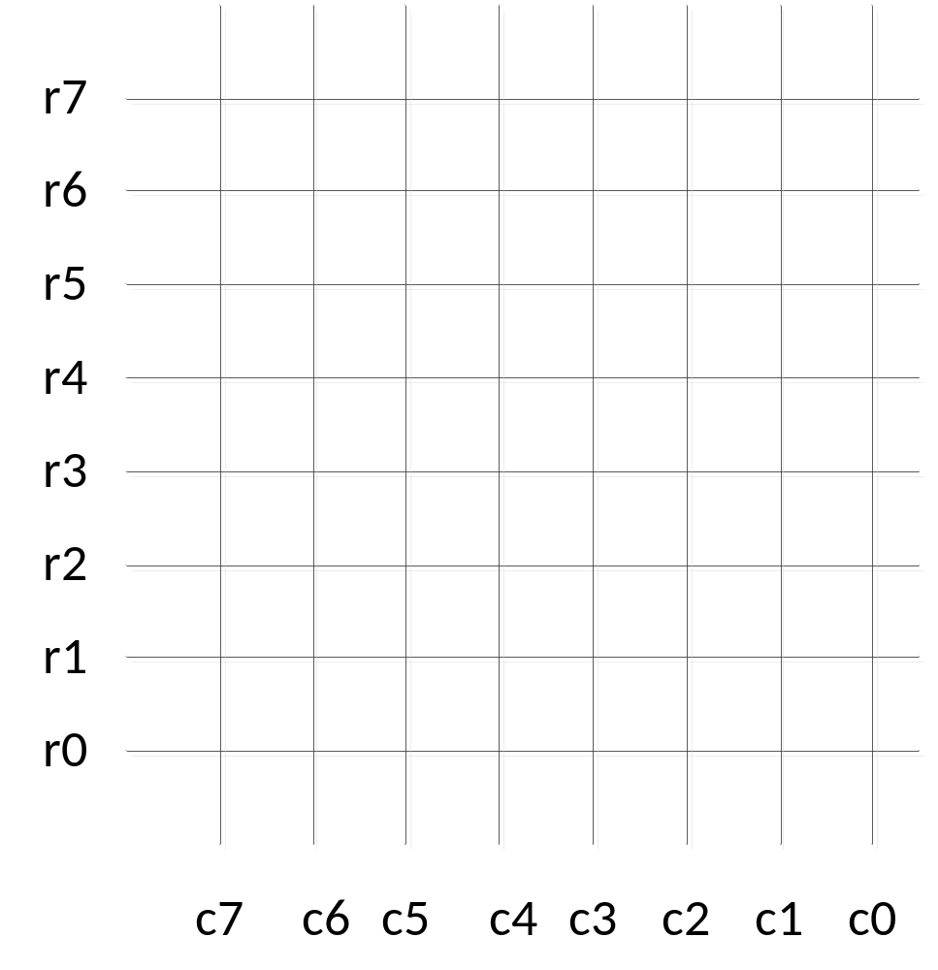

Slide 59
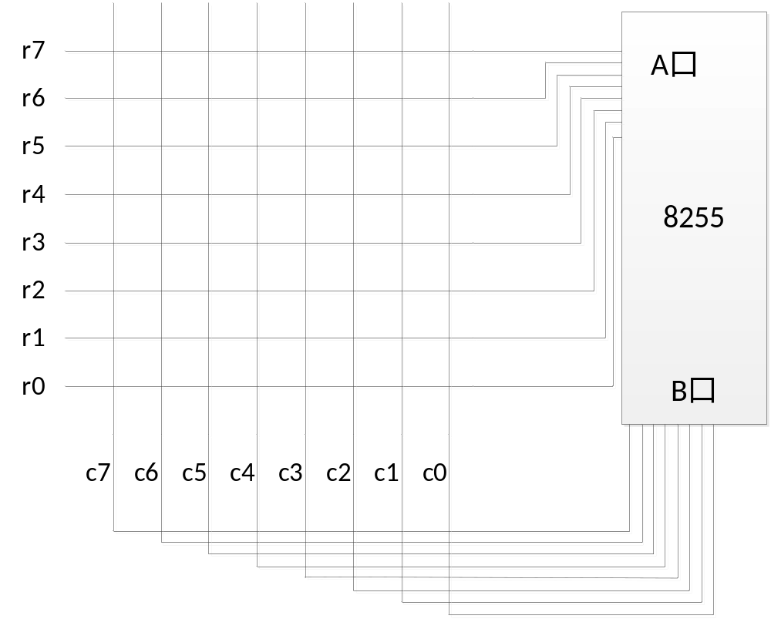

Slide 60
第8章：键盘扫描程序第1段：判断是否有键按下
key1: mov al,00
mov dx,rowport
out dx,al ；使所有行线为低电平
mov dx,colport
in al,dx ；读取列值
cmp al,0ffh
jz key1 ；无闭合键，循环等待
call delay ；有闭合键
；延迟20ms清除抖动

Slide 61
第8章：键盘扫描程序第2段：识别按键（扫描）
mov cx,8 ；行数送CX
mov ah,0feh ；扫描初值送AH
key2: mov al,ah
mov dx,rowport
out dx,al ；输出行值（扫描值）
mov dx,colport
in al,dx ；读进列值

Slide 62
第8章：键盘扫描程序第2段：识别按键（判断）
cmp al,0ffh
；判断有无低电平的列线
jnz key3 ；有，则转下一步处理
rol ah,1 ；无，则移位扫描值
loop key2 ；准备下一行扫描
jmp key1
；所有行都没有键按下，则返回继续检测
key3: ……
；此时，al＝列值，ah＝行值

Slide 63
第8章：2.反转法
首先，将行线作为控制线接一个输出端口，将列线作为检测线接一个输入端口
  CPU通过输出端口将行线（控制线）全部设置为低电平，然后从输入端口读取列线（检测线）
然后，将行线和列线的作用互换，即将列线作为控制线接输出端口，行线作为检测线接输入端口
  将刚才读得的列值从列线所接端口输出，再读取行线的输入值
这样，当一个键被按下时，必定可以读得一对唯一的行值和列值
条件：连接行线和列线的接口电路
必须支持动态改变输入、输出方式

Slide 64
第8章：键盘扫描程序第2段：识别按键（读取列值）
……
；设置行线接输出端口，列线接输入端口
key2: mov al,00
mov dx,rowport
out dx,al ；设置行线全为低
mov dx,colport
in al,dx ；读取列值
cmp al,0ffh
jz key2 ；无闭合键，循环等待
push ax ；有闭合键，保存列值
push ax

Slide 65
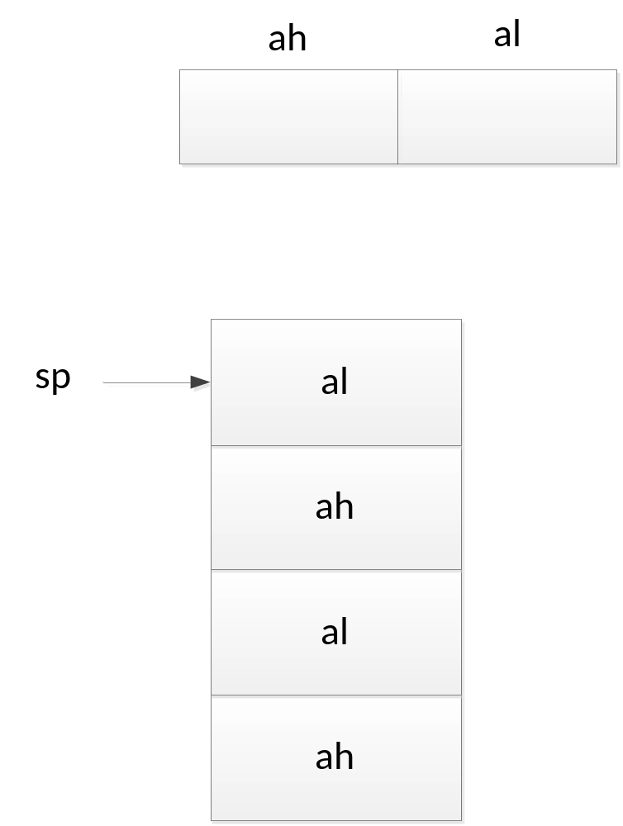

Slide 66
第8章：键盘扫描程序第2段：识别按键（读取行值）
……
；设置行线接输入端口，列线接输出端
mov dx,colport
pop ax
out dx,al ；输出列值
mov dx,rowport
in al,dx ；读取行值
pop bx ；组合行列值
mov ah,bl ；此时，al＝行值，ah＝列值

Slide 67
第8章：键盘扫描程序：行列值表和键代码表
；键盘的行列值表
table dw 0fefeh ；键0的行列值（键值）
dw 0fdfeh ；键1的行列值
dw 0fbfeh ；键2的行列值
…… ；其他键的行列值
；键盘的键代码表
char db …… ；键0的代码值
db …… ；键1的代码值
…… ；其他键的代码值

Slide 68
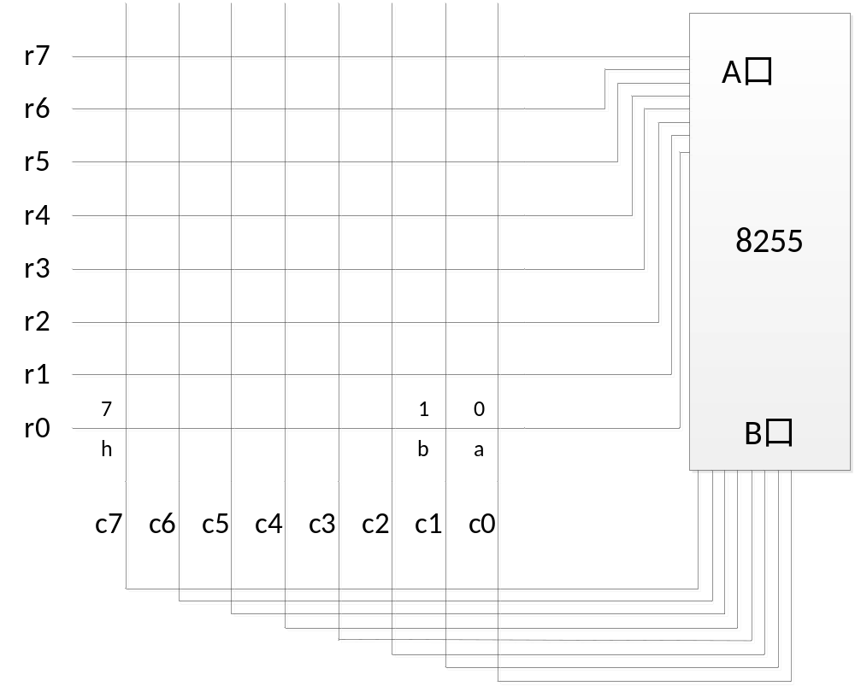

Slide 69
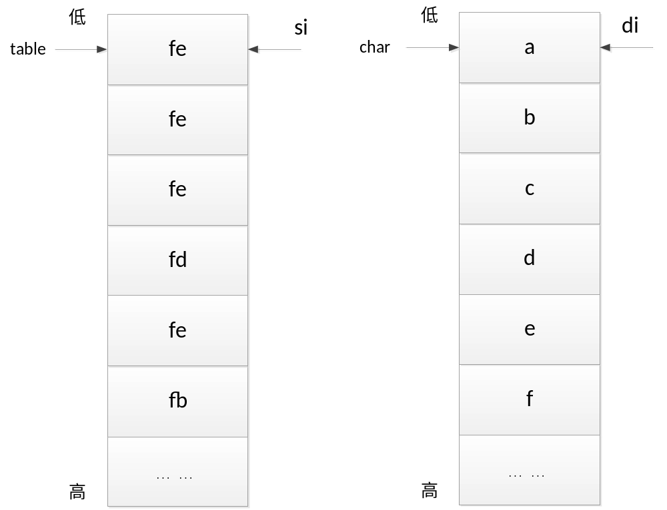

Slide 70
第8章：键盘扫描程序第3段：查找键代码
mov si,offset table
mov di,offset char
mov cx,64 ；CX＝键的个数
key3: cmp ax,[si] ；与键值比较
jz key4 ；相同，说明查到
inc si ；不相同，继续比较
inc si
inc di
loop key3
jmp key1
；全部比较完，仍无相同，说明是重键

Slide 71


第8章：键盘扫描程序第4段：等待按键释放
key4: mov al,[di] ；获取键代码送AL
……
；判断按键是否释放，没有则等待
call delay
；按键释放，延时消除抖动
…… ；后续处理

Slide 72
第8章：3.抖动和重健问题
机械按键存在抖动现象
  当按下或释放一个键时，往往会出现按键在闭合位置和断开位置之间跳几下才稳定到闭合状态
  抖动的持续时间通常不大于10ms
  采用硬件消抖电路或软件延时方法解决
重键指两个或多个键同时闭合
  出现重键时，读取的键值必然出现一个以上的0
  是否给予识别和识别哪一个键

Slide 73
第8章：重健问题的处理
简单情况：不予识别，认为是错误的按键
通常情况：只承认先识别出来的键
  连锁法：直到所有键都释放后，读入下一个键
  巡回法：等被识别的键释放以后，就可以对其他闭合键作识别，而不必等待全部键释放
正常的组合键：都识别出来

Slide 74
第8章：8.4 LED数码管及其接口
发光二极管LED是最简单的显示设备
由7段LED就可以组成的LED数码管
LED数码管广泛用于单板微型机、微型机控制系统及数字化仪器中
LED数码管可以显示内存地址和数据等
a
f
b
g
e
c
d
h

Slide 75
第8章：1.LED数码管的工作原理
主要部分是7段发光管
顺时针分别称为a、b、c、d、e、f、g
有的产品还附带有一个小数点h
通过7个发光段的不同组合
  主要显示0～9
  也可以显示A～F
  （实现16进制数的显示）
  还可以显示个别特殊字符，
  如－、P 等
a
f
b
g
e
c
d
h

Slide 76
第8章：LED数码管的结构
共阳极
共阴极
a
b
c
d
e
f
g
h
a
b
c
d
e
f
g
h
阳极
阴极
+5V

Slide 77
共阳极：h g f e d c b a
‘0’：11000000 C0H
‘1’：11111001 F9H
共阴极：h g f e d c b a
‘0’：00111111 3FH
‘1’：00000110 06H

Slide 78
第8章：2.单个LED数码管的显示
PA0
PA1
PA2
PA3
PA4
PA5
PA6
PA7
驱
动
电
路
a
b
c
d
e
f
g
h
8255A

Slide 79
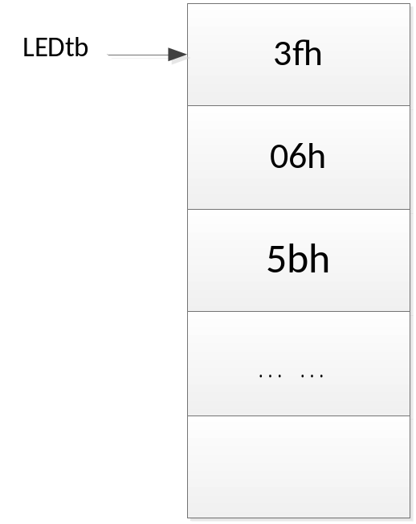
第8章：软件译码
LEDtb db 3fh,06h,5bh,…… ；显示代码表
……
mov al,1 ；AL←要显示的数字
mov bx,offset LEDtb
xlat ；换码：AL←DS:[BX＋AL]
mov dx,port
out dx,al ；输出显示

Slide 80

第8章：3.多个LED数码管的显示
8个数码管：用2个8位输出端口控制
硬件上用公用的驱动电路来驱动各数码管
软件上用扫描方法实现数码显示

Slide 81
第8章：位控制端口电路
D7
D6
D5
D4
D3
D2
D1
D0
反
相
寄
存
驱
动
D0～D7
位控制
阳极
位0
位1
位2
bitport, IOW

Slide 82
第8章：位控制端口作用
控制哪个（位）数码管显示
当位控制端口的控制码某位为低电平时，经反相驱动，便在相应数码管的阳极加上了高电平，这个数码管就可以显示数据
位控制：Di＝0，相应位发光
D7 | D6 | D5 | D4 | D3 | D2 | D1 | D0
位7 | 位6 | 位5 | 位4 | 位3 | 位2 | 位1 | 位0

Slide 83
第8章：段控制端口电路
位0
阳极
a b c d e f g h
位1
位2
…
…
D₀
D₁
D₂
D₃
D₄
D₅
D₆
D₇
正
相
寄
存
驱
动
D₀～D₇
段控制
segport, IOW

Slide 84
第8章：段控制端口作用
控制哪个段显示，决定具体显示什么数码
段控制端口送出显示代码到数码管相应段
此端口由8个数码管共用
通过位、段控制端口的共同作用
才能确定哪个数码管显示什么数码
段控制：Di＝0，相应段发光
D7 | D6 | D5 | D4 | D3 | D2 | D1 | D0
h | g | f | e | d | c | b | a

Slide 85
第8章：例8.5 数码缓冲区
；数据段
LEDdt db 8 dup(0) ；数码缓冲区
；主程序
mov si,offset LEDdt
call LEDdisp ；调用显示子程序

Slide 86
第8章：例8.5 获取显示代码
LEDdisp proc
push ax
push bx
push dx
mov bx,offset LEDtb
mov ah,0feh ；指向最低位数码管
LED1: mov al,[si] ；取出要显示的数字
inc si
xlat cs:LEDtb
；得到显示代码：AL←CS:[BX＋AL]

Slide 87
第8章：例8.5 数码显示
mov dx,segport ；segport为段控制端口
out dx,al ；送出段码
mov al,ah ；取出位显示代码
mov dx,bitport ；bitport为位控制端口
out dx,al ；送出位码
call delay ；实现数码管延时显示

Slide 88
第8章：例8.5 下位数码
rol ah,1 ；指向下一个数码管
cmp ah,0feh ；最低位的数码管？
jnz LED1 ；显示下一个数字
pop dx
pop bx
pop ax
ret ；8位数码管都显示
LEDtb db 0c0h,0f9h, ……
LEDdisp endp

Slide 89
第8章：例8.5 软件延时
timer = 10 ；延时常量
delay proc
push bx
push cx
mov bx,timer ；外循环：timer次数
delay1: xor cx,cx
delay2: loop delay2 ；内循环：2¹⁶次循环
dec bx
jnz delay1
pop cx
pop bx
ret
delay endp
通过控制重复频率和延时时间
就可以得到各种显示效果

Slide 90

第8章：8.5 并行打印机接口
一般采用Centronics标准接口或其简化接口
Centronics接口是一个并行接口协议
这个协议规定了36脚簧式插头座和信号含义
其中前11条线是关键信号：
  8条数据线
  3条联络线（选通、响应和打印机忙）
还有一些特殊控制线、状态线
PC系列机的并行打印机接口是一个25针插口

Slide 91
第8章：主要信号线
DATA0 ~ DATA7：8位并行数据信号线，打印数据通过它们送至打印机
STROBE*：选通，用于使打印机接收数据的选通信号。负脉冲的宽度在接收端应大于0.5μs
BUSY：忙，表示打印机不能接收数据
ACK*：响应，打印机接收一个数据字节后就回送一个响应的负脉冲信号（脉宽约为5μs）
8位数据的可靠输出通过选通STROBE*、响应ACK*和忙BUSY三个联络信号控制

Slide 92
第8章：打印机时序
DATA0～7
STROBE
BUSY
ACK

Slide 93
第8章：教学要求
1.掌握8255A的结构特点和引脚功能
2.掌握8255A的各种工作方式、编程及方式0的应用
3.理解简易键盘的工作原理、抖动和重键问题及解决方法
4.掌握键盘扫描程序（扫描法、行反转法）的编写
6.掌握LED数码管的工作原理和多位显示方法
7.了解并行打印机接口的引脚定义和接口时序

Slide 94
8255A的键盘和扬声器控制示意
8255A
PA₇~PA₀
键盘扫描码
PB₇
PB₆
键盘控制信号
PB₁
PB₀
驱动
电路
与门
扬声器
GATE₂
时钟信号
CLK₂
8253的计数器2

Slide 95
打印机时序
DATA0～7
STROBE
BUSY
ACK

Slide 96
方式1输出时序
WR
OBF
INTR
ACK
输出端口
data
D₀～D₇
data

Slide 97
矩阵结构键盘
列
1
行
1
1
1

Slide 98
机械按键的抖动现象
键按下
键稳定
前沿抖动
后沿抖动

